Slide 1
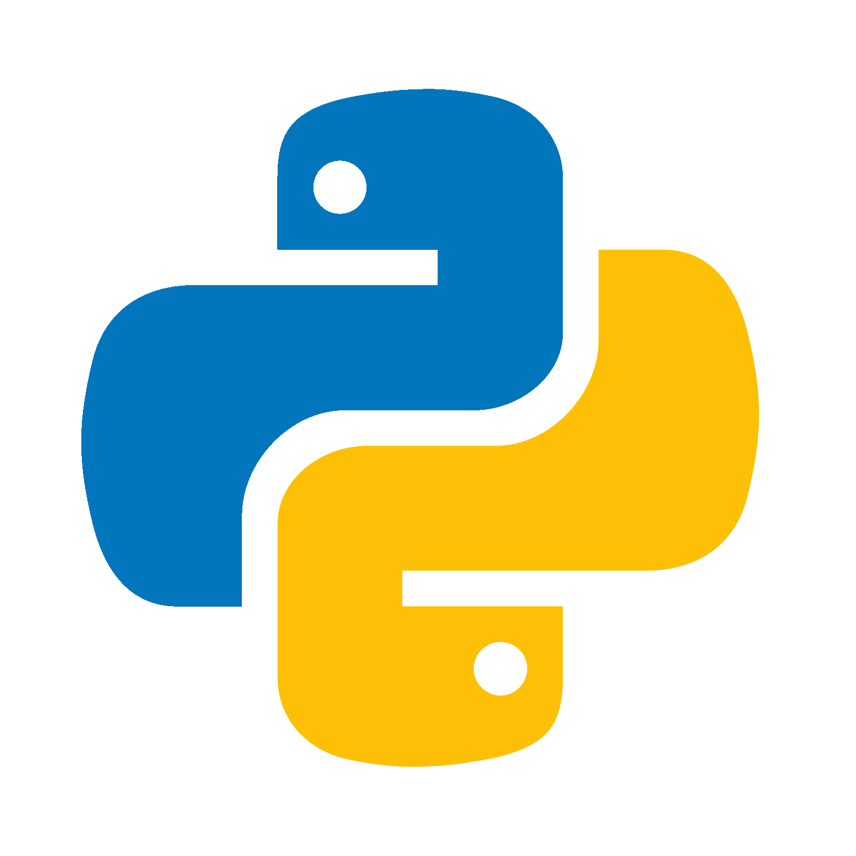
Программирование
на языке Python

Slide 2
Элементы функционального программирования
Функция как объект. Паттерн «Фабрика функций»
Анонимные функции. Сортировка коллекций по ключу
Применение функций all и any
Функции высшего порядка (map, filter, reduce)
Модуль itertools и комбинаторика
Глобальный и локальный контекст
Замыкания функций
Декораторы функций
Встроенные декораторы*

Slide 3
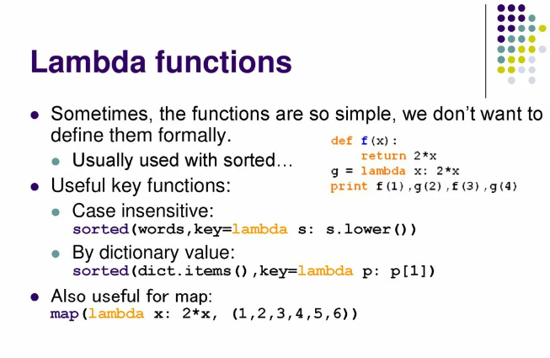

Slide 4
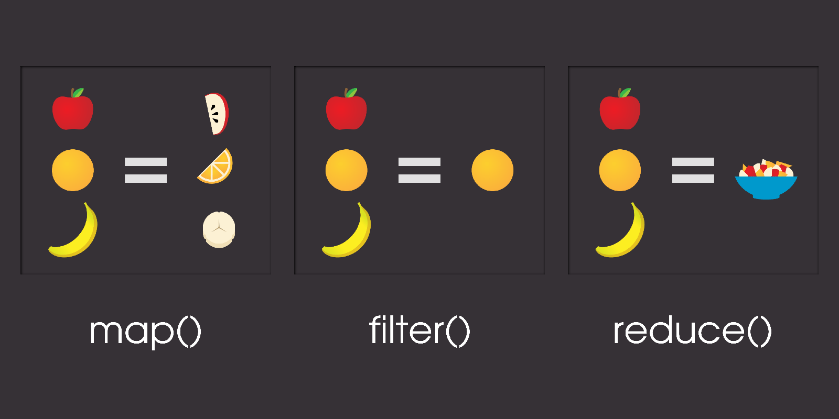

Slide 5
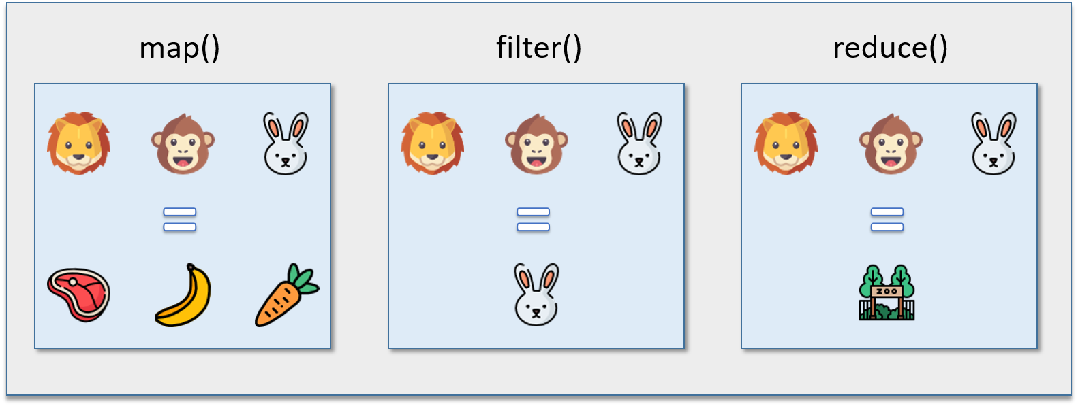

Slide 6
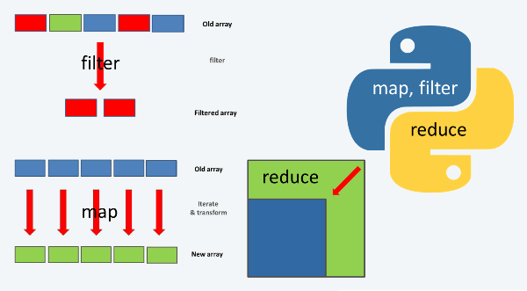

Slide 7
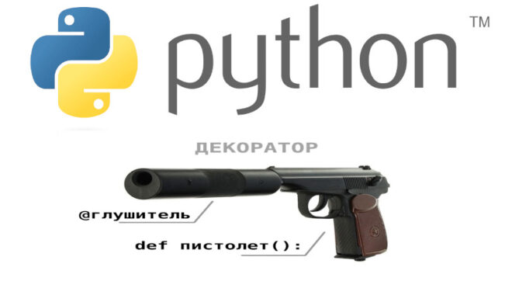

Slide 8
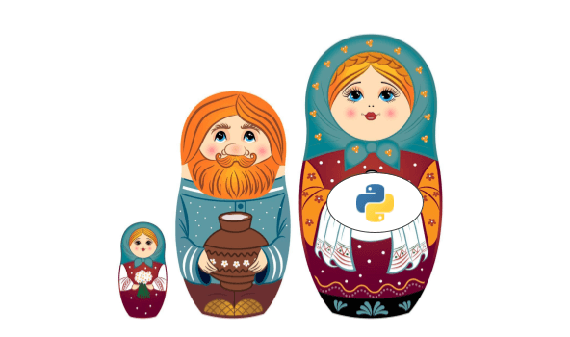
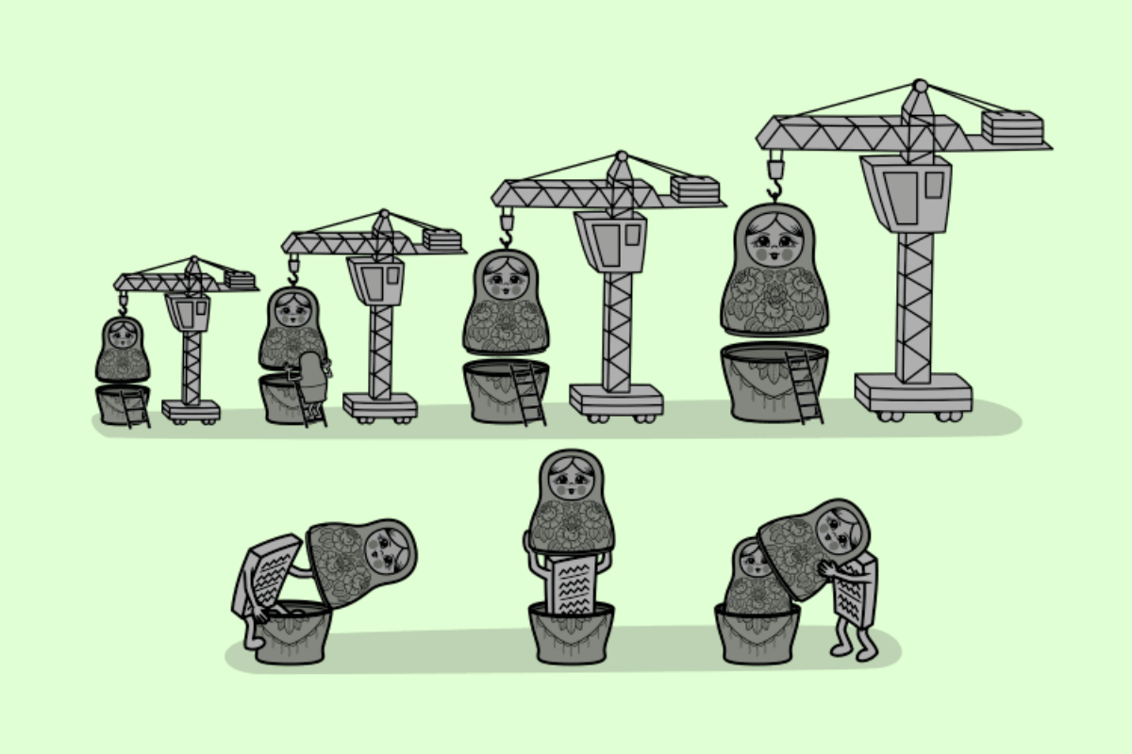

Slide 9

Спасибо
за внимание!
Ваши вопросы…

